Slide 1



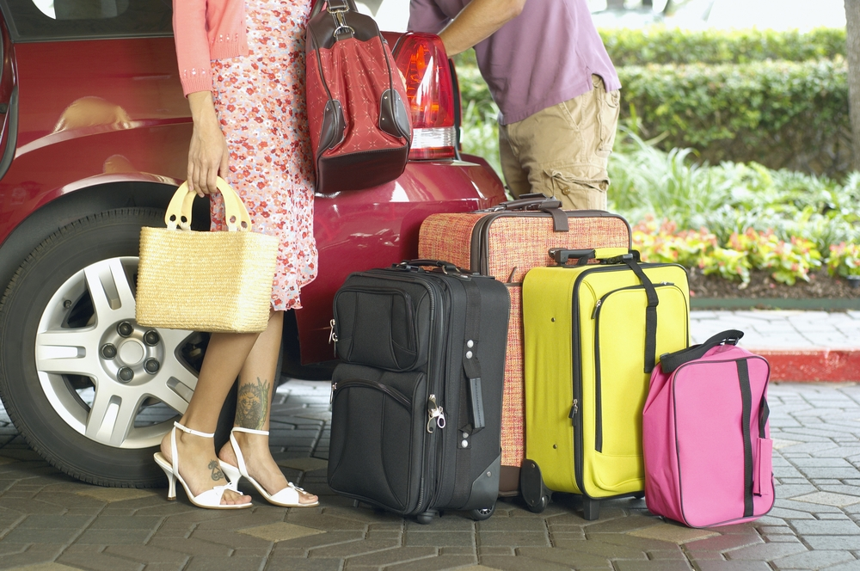


18ème Baromètre Vacances d’Europ Assistance
Mercredi 23 mai 2018

Slide 2
Programme
Europ Assistance dans le monde et en Belgique
Le 18ème Baromètre européen des vacances
(intentions, budget, destinations, vacances idéales,
nouvelles tendances)
Questions & Réponses
Présentation : Jan van Heel, Marketing Director & Xavier Van Caneghem, PR & Market Analyst

Slide 3


Europ Assistance
dans le monde
et en Belgique

Slide 4
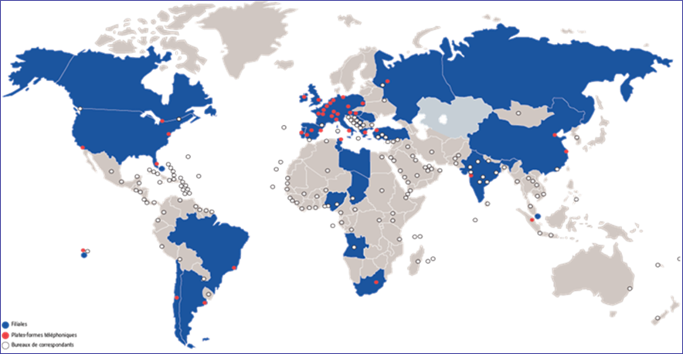
Le groupe Europ Assistance
REPÈRES CLÉS
Plus de 8.500 collaborateurs
37 sociétés et succursales dans
33 pays
200 pays et territoires couverts par
les représentants du Groupe
750.000 partenaires référenciés dont le secteur médical, voyage et assistance technique
1 intervention toutes les 2 secondes dans le monde
2 appels téléphoniques chaque seconde dans le monde
Plus de 300 millions de clients

Slide 5
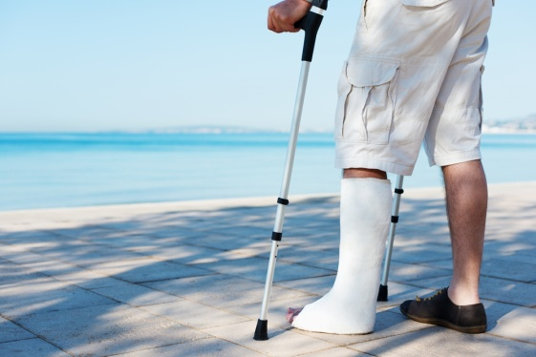
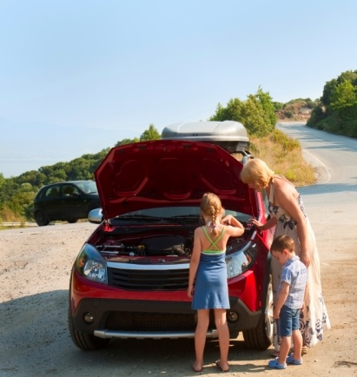


Un réseau professionnel complet pour nos 4 métiers
TRAVEL
AUTOMOTIVE
    Ambulanciers
    Compagnies
    d’aviation privées
    Opticiens
    Dentistes
    Médecins
    Hôpitaux
    Dépanneurs
    Remorqueurs
    Loueurs de
    voitures
    Chauffeurs, taxis
    Hôtellerie
    Garagistes
HEALTH
HOME & FAMILY
    Ambulanciers
    Hôpitaux et cliniques
    Professionnels
    de l’assistance
    aux personnes
    âgées dépendantes
    Professionnels
    de la santé : médecins généralistes,
    spécialistes, infirmiers, kinésithérapeutes, …
    Professionnels de l’aide médicale
    Professionnels
    des services
    aux familles
    Électriciens,
    plombiers, vitriers
    Organismes d’aide
    à l’emploi
    Professionnels du
    bâtiment
    Organismes de garde d’enfants

Slide 6

Europ Assistance en Belgique
  Leader du marché
  Des collaborateurs engagés
  Des produits et des services de qualité
205 collaborateurs fixes
Près de 300.000 appels par an
125.000 dossiers d’assistance médicale et d’assistance technique à gérer
(du simple conseil jusqu’à l’avion sanitaire)
CA brut 2017 = 74,2 M € (+7,2% vs 2016)
Une notoriété de 90% sur le marché de l’assistance
Un taux de fidélité de 85%
Un taux de recommandation de 94% de la part de ses clients
Trophée Decavi : Lauréat « Meilleure assurance voyage » 2018
pour le produit Assurance Annulation NoGo
Données 2017

Slide 7
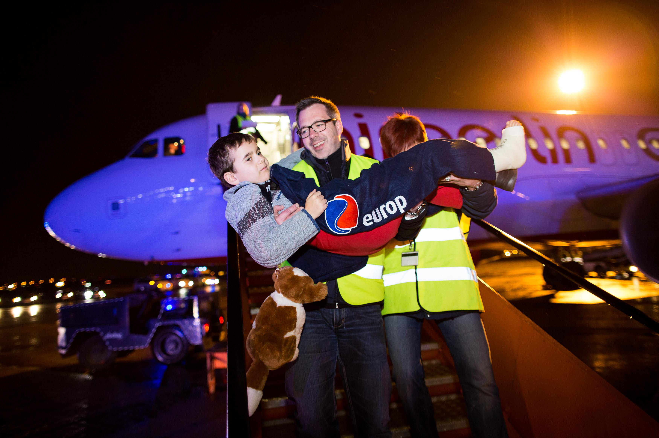
L’été chez Europ Assistance en Belgique
(chiffres juillet-août 2017)
125 collaborateurs sur le plateau d’assistance (vs 90 pendant l’année)
Près de 65.000 appels sur 2 mois avec des pointes de
plus de 1.300 appels certains jours
Plus de 2.200 dossiers médicaux, 15.000 dossiers techniques en Belgique
et 4.500 dossiers techniques à l’étranger
1 dossier sur 4 donne lieu
à un rapatriement
1 intervention médicale sur 3 concerne
une hospitalisation

Slide 8

18ème Baromètre européen des vacances

Slide 9
Les objectifs du Baromètre des vacances
1. Outil stratégique
  Depuis 18 ans, cette enquête globale sur les vacances dans de nombreux pays européens (et depuis peu dans des pays non-européens) et en particulier en Belgique nous permet :
    d'analyser les tendances à moyen et long terme, de mesurer le niveau des craintes de nos clients et d’aider au mieux ceux-ci dans la préparation de leurs vacances;
    d’adapter nos services aux besoins du marché : création de nouveaux services « sur mesure », comme la mise à jour des conditions générales de nos offres existantes (Assurance annulation voyage NoGo, Assistance voyage et dépannage,…), mise sur pied de nouvelles technologies, nouvelles apps, …
    d’optimaliser nos conseils sur les réseaux sociaux, la plateforme de prévention en ligne, le blog, …

Slide 10
Les objectifs du Baromètre des vacances
2. Outil opérationnel
  D‘un point de vue opérationnel, ce baromètre permet à Europ Assistance d’améliorer l’efficacité de ses interventions pendant la période estivale :
    Mise en place des équipes en Belgique (compétences - langues) selon les destinations prévues et les pathologies 'types‘ de celles-ci (médecins sur plateau)
    Préparation logistique
        Mise en place de flottes de véhicules de remplacement (monovolumes en France, Italie et Espagne)
        Organisation des réseaux locaux de dépannage (renforcés dans le sud de la France)
        Adaptation aux nouveaux moyens de transport utilisés par les vacanciers

Slide 11

Méthodologie
et résultats

Slide 12
Méthodologie
Étude réalisée par IPSOS auprès d’un échantillon de 16.000 personnes résidant dans 14 pays (Europe, Etats-Unis, Brésil, Inde et Chine).
Enquêtes en ligne réalisées entre le 27 mars et le 19 avril 2018.
« Vacances » = plus de 4 nuits consécutives (non professionnelles) passées en dehors du foyer entre juin et septembre 2018 inclus.
Échantillons nationaux représentatifs des populations nationales, âgées de 18 ans et plus, constitués selon la méthode des quotas (sexe, âge, profession du chef de ménage, après stratification par région et par taille d’agglomération).
Marge d’erreur :
sur 1000 répondants/pays : 1,4% à 3,1%,
sur 2000 répondants/pays: 1% à 2,3%

Slide 13














Portée de l’enquête 2018
Portée européenne
Portée américaine
Portée Asiatique
1000 Américains
1000
Britanniques
1000
Allemands
1000
Polonais
1000
Belges
2000
Chinois
1000
Swisses
1000
Autrichiens
1000 Brésiliens
1000
Français
1000
Espagnols
2000
Indiens
1000
Portugais
1000
Italiens
14 pays
16.000 interviews

Slide 14
Les intentions de départ pour l’été 2018

Slide 15

Les intentions de départ des Européens
Légère hausse des intentions de départ en vacances pour l’été 2018
et retour aux niveaux enregistrés en 2010
64% des Européens ont l’intention de partir en vacances cet été (+1 pt vs 2017), la tendance est plus forte chez les non-Européens
EUROPE USA BRESIL CHINE INDE

Slide 16
Intentions de départ des Européens
Stabilisation des intentions de départ vs 2017. Augmentation plus forte en France. La Pologne et le Portugal se trouvent en bas de classement.
En %
France : 69
Autriche : 66
Suisse : 65
Grande-Bretagne : 64
Allemagne : 64
Belgique : 63
Italie : 62
Espagne : 61
Pologne : 60
Portugal : 59
+6
Moyenne européenne : 64 %

Slide 17
Hausse des intentions de départ des Européens
Question : Avez-vous l’intention de partir en vacances cet été, c’est-à-dire entre juin inclus et septembre inclus ? (une seule réponse possible)
Légère hausse du nombre de vacanciers qui ont l’intention de partir plusieurs fois, départs uniques stables.
Oui
Dont : « Une seule fois »
Dont : « Plusieurs fois »

Slide 18





Durée de séjour des Européens
Moins d’une semaine
9% (+1 pt) | 10% | 11% | 11% | 12%
33% (-4 pts) | 27% | 32% | 38% | 38%
35 % (=) | 35% | 30% | 31% | 29%
15% (+2 pts) | 20% | 12% | 13% | 12%
8% (+1 pt) | 9% | 15% | 8% | 9%
1 semaine
2 semaines
3 semaines
4 semaines ou plus
Parmi ces 5 pays, les Italiens et les Portugais sont ceux qui partent le plus pendant 1 semaine.
+ xx / -xx = changements vs 2017

Slide 19





Durée de séjour des Européens
Moins d’une semaine
12% | 5% | 9% | 6% | 12%
41% | 29% | 32% | 27% | 30%
33% | 45% | 38% | 44% | 33%
8% | 17% | 13% | 15% | 15%
7% | 9% | 8% | 8% | 11%
1 semaine
2 semaines
3 semaines
4 semaines ou plus
Dans l’ensemble, les Britanniques sont ceux qui partent le plus pendant 1 semaine, les Allemands, les Suisses et les Autrichiens partent le plus souvent 2 semaines.

Slide 20








Durée moyenne des vacances
Semaines en moyenne
Europe: 1.8 semaine en moyenne (=)
2.0
=
2.0
-0.1
1.9
+0.1
1.9
=
1.9
+0.1
1.9
1.8
+0.1
1.7
=
1.7
1.6
-0.2
Le nombre de courts séjours influence à la baisse la durée moyenne des vacances.
Dans beaucoup de pays, cette durée se situe autour ou sous les 2 semaines.
2.2
=
1.5
+0.1
1.3
1.3

Slide 21
Hausse des intentions des départs des Belges pour l’été 2018
Question : Avez-vous l’intention de partir en vacances cet été, c’est-à-dire entre juin inclus et septembre inclus ? (une seule réponse possible)
Oui
Dont : « Une seule fois »
Dont : « Plusieurs fois »
Les intentions des départs des Belges continuent à augmenter (+3 pts) pour atteindre 63%, le pourcentage le plus élevé de ces dernières années et comparable aux années 2009 à 2012.
Cette hausse est la plus forte sur les départs multiples (25%, +2 pts).

Slide 22
Les intentions des départs pour l’été 2018
(Belgique FR/NL)
Les Belges sont plutôt juilletistes (31%) qu’aoûtiens (26%)
2018
Hausse de l’intention des départs, surtout chez les NL (63%, +6 pts) pour 65% chez les FR (-1 pt).
Départs uniques : en baisse chez les FR de 5 pts (37%) et en hausse chez les NL (38%, +5 pts).
Départs multiples en légère hausse (+2 pts), peu de différence entre FR et NL.
Nouvelle baisse parmi ceux qui déclarent ne pas partir en vacances (37%,
-3 pts vs 2017 et -16 pts vs 2016 !).
Les voyageurs semblent être plus confiants qu’en 2016 et 2017.

Slide 23
La durée des vacances d’été (Belgique – FR/NL)
Les séjours courts diminuent au profit des longs séjours
2017
2018
Baisse des départs de max 1 semaine (42%, -3 pts), surtout chez les NL
(41%, -7 pts).
Pour info : pour 45% des Belges partant maximum 1 semaine, le voyage correspond à un City Trip
Maintien national du nombre de séjours de 2 semaines, mais augmentation chez les NL (38%, +4 pts) et diminution chez les FR (33%, -3 pts)
Augmentation des séjours de 3 semaines et plus.

Slide 24
Intentions des départs et durée des vacances pour l’été 2018 (Belgique FR/NL)
Les Belges seront un peu moins nombreux à partir 1 fois.
Les départs multiples et les longs séjours augmentent légèrement.
La durée moyenne de leurs vacances est de 1,9 semaine.

Slide 25

Les destinations des
vacances d’été

Slide 26
Intentions de séjours dans son propre pays
U.S.A.
46%
(+5)
GB
26%
(-5)
Belgique
16%
(=)
Pologne
45%
Allemagne
27%
(-3)
Chine
32%
France
57%
(-6)
Autriche
30%
(+2)
Brésil
33%
(-1)
Inde
25%
Portugal
45%
Espagne
56%
(+4)
Italie
52%
(-4)
Suisse
20%
(=)
37% des Européens, 36% de l’ensemble des vacanciers restent dans leur pays
Les séjours dans son propre pays restent majoritaires, en particulier dans les pays latins européens (France, Italie, Espagne). La Belgique a le score le plus faible (16%), identique à 2017.

Slide 27

Où partiront les Européens cet été ?
Base : Aux personnes déclarant qu’elles partiront en vacances au cours de l’été 2018
Plusieurs réponses possibles
NSP : 22%
Europe
73% 72%
Amérique du Nord
2017 - 2018
3% 3%
Moyen-Orient/ Asie / Pacifique
2017 - 2018
6% 8%
Amérique Latine / Caraïbes
Afrique
2017 - 2018
Dans leur propre pays
3% 4%
3% 3%
2017 - 2018
36% (-1pt)
2017 - 2018
Au moment de l’enquête, 22% des personnes interrogées n’avaient pas encore fait leur choix.
Malgré ce fait, les Européens favoriseront à nouveau fortement leur continent pour passer leurs vacances d’été.

Slide 28
Où partiront les Européens cet été ?
Destinations étrangères
Espagne
19%
France
34%
Espagne
18%
Italie
12%
Canada
6%
France
11%
Italie
10%
Mexque
4%
Italie
3%
Espagne
15%
Espagne
9%
Italie
14%
Autriche
8%
Italie
8%
Grèce
7%
Espagne
16%
Japon
21%
Thaïlande
15%
USA
11%
Italie
8%
Portugal
7%
Italie
29%
Argentine
11%
Espagne
26%
Croatie
23%
Italie
6%
Chili
5%
Italie
10%
Allemagne
11%
France
9%
Australie
12%
France
12%
Espagne
14%
Singapore
12%
Thaïlande
8%
Italie
10%
Portugal
7%
Grèce
9%
France
8%
Espagne
19%
Italie
25%
France
18%
L’Espagne et l’Italie sont les destinations favorites de la majorité des Européens

Slide 29
Où partiront les Belges cet été ?
Plusieurs réponses possibles
NSP : 15%
Europe
77% 78%
Amérique du Nord
2017 - 2018
3% 3%
Moyen-Orient/ Asie / Pacifique
2017 - 2018
7% 9%
Amérique Latine / Caraïbes
Afrique
2017 - 2018
6% 6%
3% 2%
2017 - 2018
2017 - 2018
78% des Belges resteront en Europe (+1pt), dont 73% des 18-34 ans et 79% des +35 ans.
Pour rappel: 16% des Belges resteront en Belgique.
Hausse des départs vers l’Asie et le Pacifique

Slide 30

Les pays les plus populaires des Belges cet été
Réponses multiples
Un peu moins de 3% des Belges iront au Maroc
(+1 pt) et un peu moins de 2% en Tunisie (=)
0,5% iront en Egypte (idem 2017)
La France reste la destination favorite des Belges et gagne 2 pts.
L’Espagne reste la 2ème destination des Belges devant la Belgique et l’Italie.
La Turquie gagne 1 pt (3%)

Slide 31
Les pays les plus populaires des Belges cet été
(FR/NL)
Réponses multiples
Hausse de la popularité de la France, surtout chez les NL (+6 pts), légère baisse chez les FR (-2 pts)
Espagne : baisse chez les NL (-2 pts) et chez les FR (-1 pts)
Belgique : maintien des tendances chez les FR et NL vs 2017
Grande popularité des Pays-Bas et de l’Allemagne chez les NL
Grèce un peu plus populaire chez les FR (+ 1pt)
Pas de différences entre les FR et les NL pour la Turquie

Slide 32

Les pays les plus craints pour leur situation sécuritaire
Quels pays avez-vous renoncé de visiter cette année suite à l’insécurité ?
L’insécurité et les risques d’attentats dans certains pays continuent à influencer le choix
des destinations pour un certain nombre de Belges. La Syrie (5%) et l’Irak (3%). Ces pays
ne sont cependant pas/plus des pays où les touristes veulent se rendre.

Slide 33

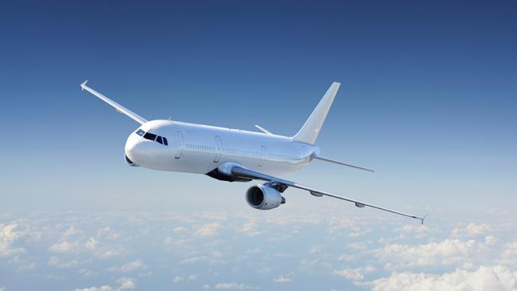
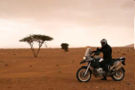
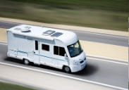
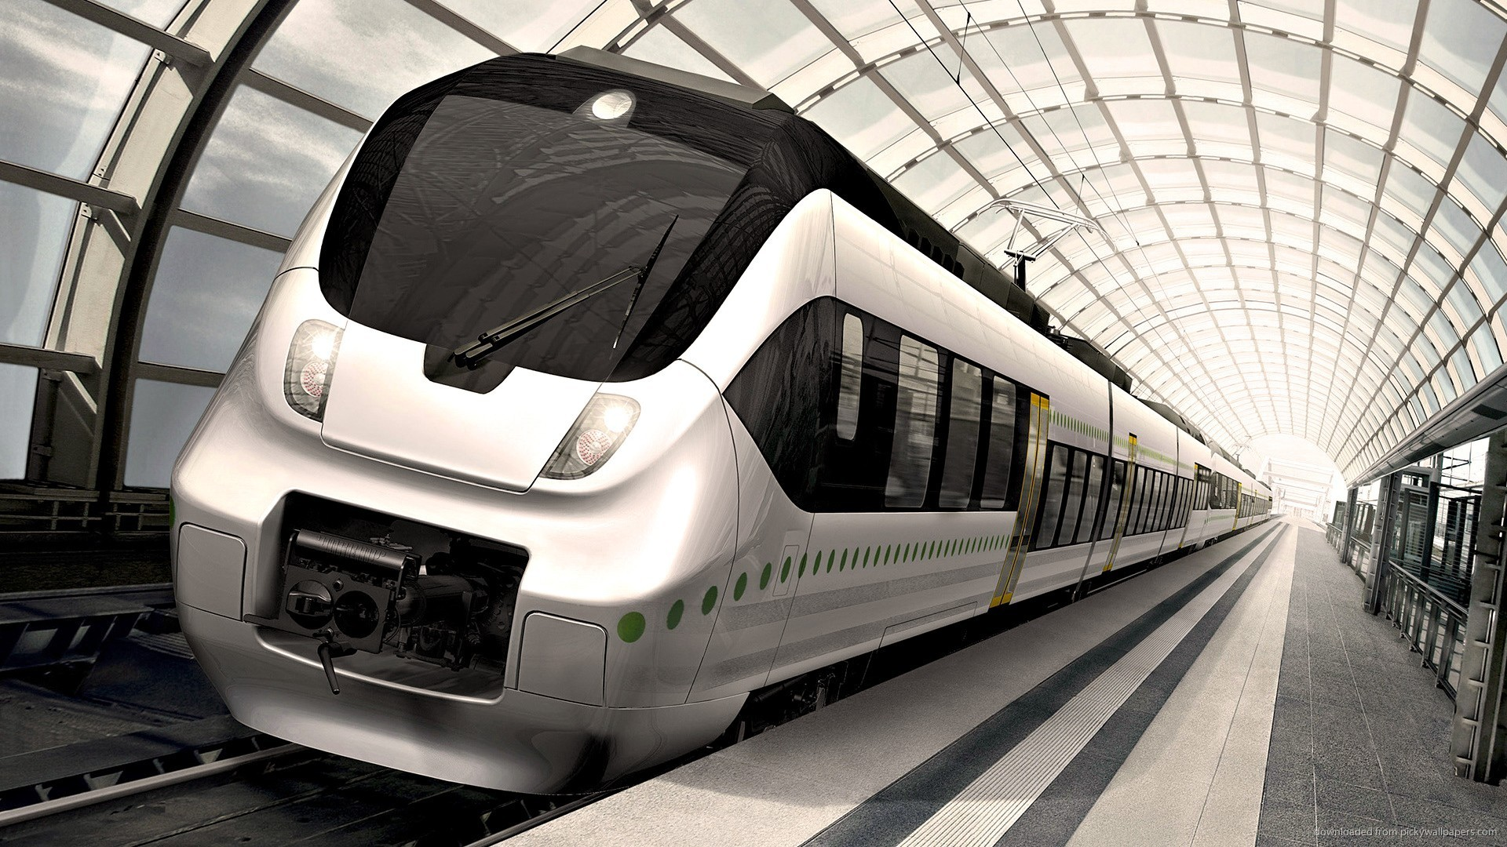

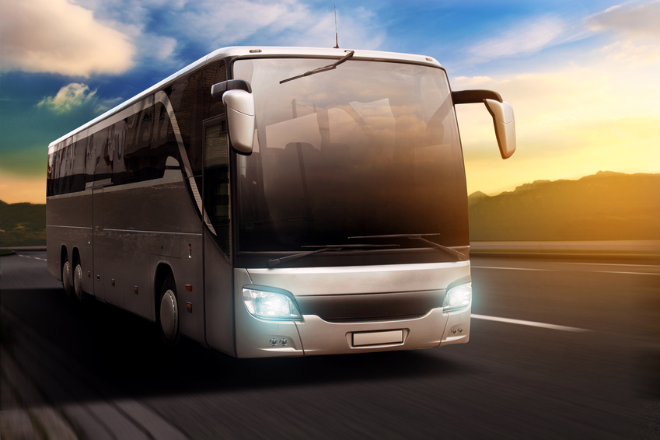
La voiture : principal moyen de locomotion des
Belges pour se rendre sur leurs lieux de vacances
Base : Aux répondants belges déclarant qu’ils partiront en vacances au cours de l’été 2018
Quel(s) moyen(s) de transport utiliserez-vous principalement pour vous rendre sur votre (vos) lieu(x) de vacances cet été ?
Plusieurs réponses possibles
 | 2018 | 2017 | 2016 | 2015
Voiture | 55% | 56% | 52% | 53%
Avion | 48% | 48% | 43% | 43%
Train | 8% | 11% | 2% | 5%
Camping-car ou Mobil-home | 2% | 3% | 3% | 4%
Car | 4% | 5% | 5% | 4%
Bateau | 2% | 0% | 1% | 3%
Vélo | 1% | 2% | 1% | 2%
Moto | 1% | 3% | 1% | 1%
Autres / Ne se prononce pas | 1% | 1% | 1% | 1%
Quelques préférences
Voiture: 75% des famille +2 enfants
Train : jeunes < 24 ans (10%)
Car : jeunes < 24 ans (8%, -7 pts !)
Avion : 65% des 18-24 ans !
Maintien de la voiture et de l’avion vs 2016.
Baisse du train (effet des grèves SNCF ?)

Slide 34

Compétitions sportives de rêve

Slide 35







Les compétitions sportives majeures
auxquelles les Belges aimeraient assister
A quelle compétition sportive majeure de 2018 à 2020 désireriez-vous assister
et pour lesquelles vous vous rendriez volontiers à l’étranger?
Coupe d'Europe de football en 2020
26%
Roland Garros 2018
23%
Tour de France 2018
23%
Coupe du monde de football en Russie 2018
22%
Grand prix de Monaco 2018
22%
Wimbledon 2018
20%
Jeux Olympiques 2020 à Tokyo
19%

Slide 36

Le budget vacances

Slide 37

Budget vacances été des Européens et non Européens
= budget moyen par famille
EUROPE
USA
BrESIL
$ 2.643 -1%
(€2.163)
R$ 5.209 +18%
(€1.238)
€1.957 -2% vs 2017
Budget vacances dans la zone Euro
(Excl. Grande-Bretagne, Suisse et Pologne)
€2.004 +1% vs 2017
CHINE
INDE
¥ 15.707
(€2.035)
₹ 181,626
(€2.234)
Taux de change appliqué
1 GBP = €1.14 | 1 PLN = €0.24 | 1 USD = €0.82 | 1 INR = €0.012
1 CHF = €0.84 |  | 1 BRL = €0.24 | 1 CNY = €0.13

Slide 38
Budget vacances été des Européens
= budget moyen par famille
Suisse
AUtriche
Allemagne
BELGIque
Grande Bretagne
CHF 3.235 +9% (€2.710) | €2.645 +9% | €2.376 +3% | €2.318 +6% | £1.955 +23% (€2.230)
€1.993 +1% | €1.776 +2% | €1.658 = | €1.370 | Zł 4.324 (€1.030)
FRANCE
ITALie
ESPAGNE
PORTUGAL
POLOGNE
La Belgique est en 4ème position dans le classement Européen

Slide 39
Le budget vacances des Belges par rapport à leur intention de départ
La hausse du budget vacances pousse vers le haut les intentions de vacances et les départs multiples.
Malgré un budget vacances inférieur aux années 2013 et 2014, les Belges sont plus désireux de partir en vacances.

Slide 40
Budget vacances des Belges
10%
6%
 | BE | NL | FR
< 1.500 € | 40% (-2 pts) | 41% (-5 pts) | 39% (+1 pt)
> 2.500 € | 28% (-1 pt) | 26% (+2 pts) | 30% (-4 pts)
En 2018, le budget vacances moyen des Belges augmente de 6% (+ € 139) par rapport à 2017 :
+7% chez les NL (après une baisse de 17% entre 2016 et 2017) et +5% chez les FR (après une baisse de 3 % entre 2016 et 2017).

Slide 41

Les vacances idéales

Slide 42
Activités prévues durant les vacances d’été
Europe
54%
Se relaxer
65%
44%
Se retrouver en famille, avec leur conjoint ou leurs amis
26%
43%
Découvrir de nouvelles cultures, apprécier un changement total d’environnement
23%
15%
Profiter de leur maison
9%
11%
Prendre le temps de lire, d’apprendre de nouvelles choses
4%
10%
Faire de nouvelles rencontres
4%
10%
Faire du sport (randonnée, escalade, etc.)
4%
Plus que jamais, les Européens (et encore plus les Belges) expriment leur désir de ne rien faire d’autre que se relaxer. Ils apprécient aussi la compagnie de leurs amis et famille durant leurs vacances.

Slide 43
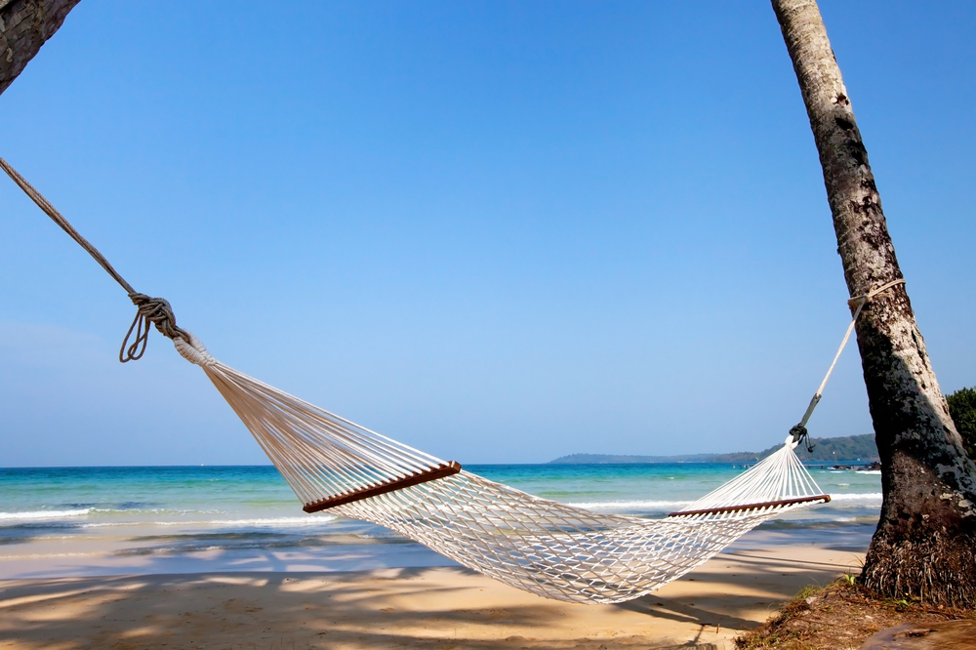
Le type de destinations

Slide 44

Types de destinations des vacances d’été
Mer
57% | 61% | 64% | 70% | 58%
22% | 15% | 40% | 23% | 34%
16% | 18% | 23% | 15% | 14%
20% | 21% | 23% | 15% | 25%
24% | 23% | 11% | 22% | 14%
Ville
Montagne
Campagne
Voyage itinérant
La mer reste de loin le type de destination le plus populaire, mais les destinations urbaines
(City Trips) connaissent un regain d’intérêt, notamment auprès des Espagnols, des Portugais et des Britanniques.

Slide 45


Types de destinations des vacances d’été
Mer
57% | 65% | 67% | 62% | 59%
29% | 18% | 20% | 25% | 20%
12% | 17% | 19% | 19% | 34%
29% | 18% | 24% | 25% | 16%
22% | 19% | 23% | 20% | 29%
Ville
Montagne
Campagne
Voyage itinérant

Slide 46
Le type de destinations des vacances d’été des Belges
Plusieurs réponses possibles
La mer (57%, +1pt)
En voyage itinérant (24%,-5pts)
En ville (22%, +3pts)
La campagne (20%, -5pts)
La montagne (16%, -1pt)
La découverte des villes attire le plus la jeune génération (28% des 18-24 ans et 30% des 25-34 ans).
Les destinations de montagne ont le moins d’attrait.
Les Belges partiront plus à la mer qu’en 2017 (57%, +1 pt)

Slide 47
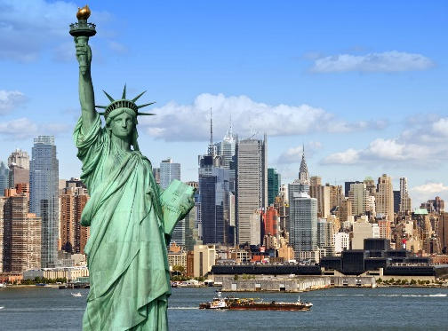
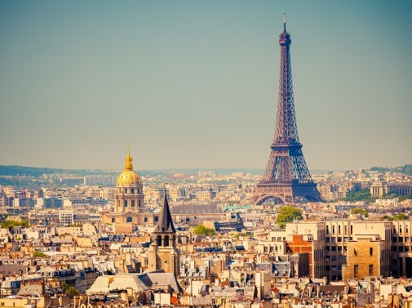
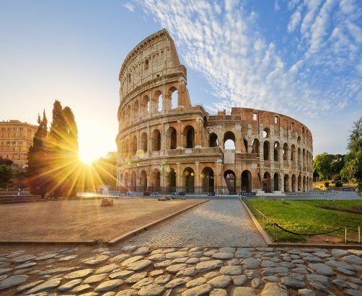
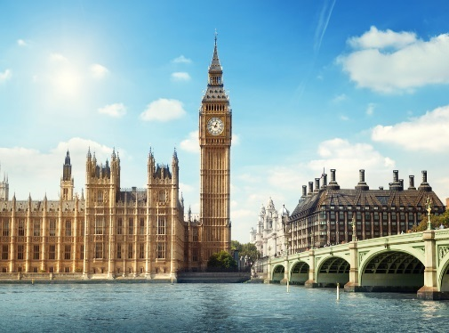
Les villes « à visiter absolument »
VILLES QUE LES EUROPÉENS VOUDRAIENT VISITER
AU MOINS UNE FOIS DANS LEUR VIE
25% (-2 pt)
16% (=)
15% (+1 pt)
12% (=)
NEW YORK
PARIS
ROME
LONDON
15% (+1 pt)
19% (+ 1 pt)
10% (-1 pt)
19% (+5 pts)
VILLES QUE LES AMERICAINS VOUDRAIENT VISITER
AU MOINS UNE FOIS DANS LEUR VIE

Slide 48


Les villes que les Européens veulent
« visiter absolument »
en %
New York | 24 | New York | 26 | New York | 25 | New York | 29 | New York | 27 | New York | 25 | New York | 23 | New York | 21 | Paris | 27 | New York | 24
Rome | 13 | Rome | 16 | Paris | 17 | Paris | 21 | Paris | 20 | Rome | 15 | Paris | 19 | Paris | 12 | Rome | 22 | Paris | 20
London | 9 | Sydney | 15 | Rome | 16 | Rome | 18 | London | 16 | Barcelona | 10 | London | 15 | London | 12 | New York | 17 | London | 16
Sydney | 9 | Tokyo | 13 | London | 16 | London | 15 | Tokyo | 16 | Paris | 9 | Rome | 14 | Tokyo | 10 | Tokyo | 10 | Rome | 13
Tokyo | 9 | Paris | 13 | Sydney | 9 | Tokyo | 12 | Rome | 7 | London | 8 | Sydney | 10 | Rome | 9 | London | 9 | Rio de Janeiro | 12
Venice | 8 | Barcelona | 8 | Tokyo | 9 | Sydney | 7 | Sydney | 7 | Tokyo | 7 | Barcelona | 8 | Sydney | 9 | Barcelona | 9 | Venice | 11
Barcelona | 5 | Venice | 7 | Vienna | 7 | Berlin | 6 | Moscow | 7 | Prague | 7 | Tokyo | 7 | Vienna | 7 | Sydney | 7 | Tokyo | 10
Los Angeles | 5 |  |  | Barcelona | 6 | Venice | 5 | Madrid | 6 | Sydney | 6 | Berlin | 6 | Berlin | 6 | Cracow | 6 | Sydney | 10
 |  |  |  | Moscow | 5 |  |  | Barcelona | 5 | Venice | 6 | Moscow | 6 | Moscow | 6 | Moscow | 5 | Moscow | 5
 |  |  |  | Rio de Janeiro | 5 |  |  | Amsterdam | 5 | Vienna | 5 | Los Angeles | 5 | Stockholm | 6 | Prague | 5 | Beijing | 5
 |  |  |  | Berlin | 5 |  |  | Prague | 5 | Berlin | 5 | Rio de Janeiro | 5 | Barcelona | 5 | Madrid | 5
 |  |  |  |  |  |  |  |  |  |  |  | Stockholm | 5 | Los Angeles | 5
 |  |  |  |  |  |  |  |  |  |  |  | Amsterdam | 5 | Prague | 5
New York est la destination favorite que (presque) tous les Européens rêvent de visiter au moins une fois dans leur vie.

Slide 49


Les villes à « visiter absolument »
en %
Paris | 19 | Paris | 16 | Paris | 17 | Paris | 15
London | 19 | New York | 10 | London | 14 | Beijing | 14
New York | 15 | London | 9 | New York | 13 | New York | 9
Rome | 10 | Rio de Janeiro | 9 | New Delhi | 7 | London | 8
Sydney | 8 | Fernando de Noronha | 8 | Mumbai | 6 | Tokyo | 7
Las Vegas | 7 | Fortaleza | 7 | Bangalore | 5 | Shanghai | 7
Tokyo | 6 | Sao Paolo | 6 | Cachemire | 5 | Hong Kong | 5
Dublin | 5 | Gramado | 6
San Francisco | 5 | Rome | 5
 |  | Tokyo | 5
 |  | Natal | 5
Paris est la destination favorite que les non Européens rêvent de visiter
au moins une fois dans leur vie.

Slide 50

La perception des pays de par le monde
Selon vous, quel pays est …
Le pays…
Europe
le moins cher
Espagne
11%
Espagne
10%
Mexique
28%
Brésill
19%
Inde
20%
Chine 21%
Thaïlande 19%
le plus exotique
Inde 13%
Thaïlande 11%
Thaïlande
18%
Thaïlande
13%
Thaïlande
9%
Inde
11%
Chine 11%
France 9%
le plus sauvage
Australie 10%
Australie 9%
Australie
15%
Afrique du Sud
50%
Afrique du Sud 24%
USA
25%
Afrique du Sud 9%
Afrique du Sud 8%

Slide 51
La perception des pays de par le monde
Selon vous, quel pays est …
Le pays…
Europe
à la culture la plus riche
Italie18%
France 15%
Italie
22%
Italie
18%
Brésill
19%
Inde
35%
Chine 62%
à la meilleure gastronomie
France 41%
Belgique 22%
Italie 18%
Italie
31%
Italie
30%
Brésil
41%
Inde
46%
Chine
59%
le plus historique
Italie 22%
France 16%
Grèce 14%
Italie
28%
Italie
18%
Italie 14%
Grèce 13%
Egypte 13%
Inde
28%
Chine
25%

Slide 52
La perception des pays de par le monde
Selon vous, quel pays est …
Le pays…
Europe
le plus accueillant
Belgique 13%
France 10%
Espagne 9%
Italie 7%
Espagne 15%
Italie 13%
USA
21%
Brésill
52%
Inde
26%
Chine
35%
le plus romantique
Italie 50%
France 18%
(Belgique 2%)
Italie
39%
France
48%
France
49%
France 21%
Suisse 18%
France
64%
le plus relaxant
France 14%
Espagne14%
Italie 7%
Thaïlande 5%
Belgique 5%
Espagne 11%
Italie 8%
USA
17%
Brésil
19%
Inde
17%
Chine
21%

Slide 53

Les modalités d’achat
et de réservation

Slide 54
Le paiement anticipatif de la réservation des vacances
La dernière fois que vous avez réservé un voyage, combien de temps avant le voyage avez-vous payé pour celui-ci ?
Europe
Plus de 6 mois avant le voyage
13%
18%
Entre 4 et 6 mois
21%
23%
Entre 1 et 4 mois
32%
29%
Moins d’1 mois avant
16%
17%
18%
13%
Vous ne faites aucune réservation
Les Européens payent en moyenne leur voyage entre 1 et 4 mois avant le départ.
Les Britanniques sont ceux qui payent le plus tôt (22% + 6 mois), les Espagnols le plus tard (23% moins d’un mois).

Slide 55



Types de logements préférés pour les vacances d’été
Les hôtels restent la forme de logement préférée des vacanciers pour ces vacances d’été
48%
Hôtel
53%
32%
Location d’une maison ou d’un appartement
32%
21%
Hébergement gratuit chez des amis /
de la famille / dans la maison de vacances
19%
16%
Un bed & breakfast
14%
11%
Camping
10%
6%
Bateau (ex: croisière)
2%
4%
Une caravane, mobile home ou camping car
5%

Slide 56

Types de logements préférés pour les vacances d’été
53%
41%
55%
47%
44%
32%
31%
35%
32%
31%
19%
31%
25%
28%
29%
Les Belges suivent la tendance générale des autres pays européens et favorisent l’hôtel comme logement.
Les Français favorisent la location d’un logement.

Slide 57

Types de logements préférés pour les vacances d’été
56%
54%
61%
57%
40%
27%
32%
26%
28%
28%
14%
12%
17%
22%
27%
Dans l’ensemble, les Autrichiens sont ceux qui favorisent le plus l’hôtel

Slide 58
Les nouvelles tendances de voyage et de logement
Quel type de logement ou de voyage alternatif avez-vous déjà pratiqué ?
Europe
Top 3 :
Location d’une maison ou appartement d’un particulier | 46% / 59% Belgique: 46% | 38% / 59% | 52% / 58% | 48% / 55% | 53% / 51%
Loger chez un local | 24% / 34% Belgique: 26% | 20% / 37% | 38% / 43% | 48% / 55% | 63% / 69%
Echange de maison gratuite entre particulier | 13% / 20% Belgique: 13% | 16% / 29% | 19% / 23% | 34% / 44% | 53% / 56%
Toute la population/ génération 2000
La jeune génération est nettement plus adepte aux nouveaux types de logement.

Slide 59

Les nouvelles tendances de voyage et de logement
Ont déjà pratiqué au moins une fois ce type d’activités :
Cabane dans les bois
Loger chez un local
Camping primitif
Echange d’habitation
Accueil de voyageurs chez soi
Eco-tourisme
Tourisme socio-responsable
Tourisme nomade
Toute la population
Europe: 53% Belgique: 48% | 67% | 70% | 70% | 74%
59% | 83% | 72% | 81% | 77%
Génération 2000
La jeune génération non européenne est plus adepte
aux nouvelles formes de logement que l’européenne.

Slide 60
Les évaluations en ligne postées par les voyageurs après leurs vacances
Laissez-vous un commentaire en ligne après votre retour de vacances ?
Toute la population
Europe: 70% Belgique: 66% | 75% | 83% | 92% | 93%
Un hôtel
Une location
Une attraction touristique
Un restaurant
Une compagnie aérienne
Europe
76% | 82% | 87% | 95% | 96%
Génération 2000
Laisser une évaluation en ligne : une pratique plus fréquente pour les non-Européens.
Baromètre 2017: 27% des Belges tiennent compte des évaluations en ligne pour choisir leur logement,
leur moyen de transport ou leur activité de vacances.

Slide 61

Les évaluations en ligne postées par les voyageurs après leurs vacances
A quel sujet laissez-vous un commentaire en ligne après votre retour de vacances ?
Un hôtel | 58% | 62% | 67% | 69% | 65%
Un restaurant | 50% | 57% | 60% | 67% | 63%
Une location | 39% | 57% | 47% | 51% | 51%
Une attraction touristique | 36% | 40% | 45% | 57% | 60%
Une compagnie aérienne | 30% | 33% | 43% | 47% | 47%
Les hôtels et les restaurants recueillent le plus grand nombre d’évaluation en ligne.
Peu de Belges (et d’Allemands) laissent une évaluation au sujet d’une compagnie aérienne (30%).

Slide 62

Les évaluations en ligne postées par les voyageurs après leurs vacances
A quel sujet laissez-vous un commentaire en ligne après votre retour de vacances ?
Un hôtel | 65% | 56% | 59% | 65% | 61%
Un restaurant | 57% | 46% | 49% | 55% | 53%
Une location | 39% | 38% | 38% | 45% | 56%
Une attraction touristique | 50% | 34% | 38% | 41% | 54%
Une compagnie aérienne | 37% | 30% | 35% | 37% | 36%
Les évaluations en ligne sont le 3ème facteur de décision en termes de logement pour beaucoup de pays,
c’est le cas pour plus d’un quart des Belges (données 2017).

Slide 63

Vacances et travail

Slide 64





La déconnexion du travail pendant les vacances
Concernant votre travail, pensez-vous que pendant vos vacances…?
53%
Vous vous déconnecterez complètement
de votre travail
45% (-3pts)
16%
Vous continuerez à consulter vos emails,
mais sans forcément y répondre
21% (+3 pts)
8%
Vous répondrez aux emails et/ou
aux appels
7% (-2 pts)
3%
Vous continuerez à travailler, ne serait-ce que de temps en temps
3% (=)
20%
Vous n’êtes pas concerné
/ vous ne travaillez pas
24% (+2 pts)
La majorité des Européens a l’intention de se déconnecter complètement du travail durant les vacances.
Chez les Belges, cette intention est moins forte que l’année passée.

Slide 65





Parmi les personnes concernées par la question:
Se déconnectent entièrement de leur travail
71%
70%
68%
66%
64%
64%
61%
59%
59%
58%
66%
55%
40%
40%
Les non-Européens ont plus tendance à rester connectés
à leur travail pendant les vacances (excepté les Brésiliens)

Slide 66
Les facteurs de choix

Slide 67

Les facteurs de choix essentiels de la destination
Quels sont les facteurs qui déterminent le plus essentiellement votre choix de destination ?
52%
Le budget que vous comptez allouer
48%
48%
Le climat
49%
42%
Le risque d’une attaque terroriste
35%
37%
Risques sanitaires
33%
36%
Le risque personnel (vol, agression, etc.)
26%
33%
La qualité des infrastructures touristiques
38%
33%
Opportunités de détente ou d’activités culturelles
32%
Le budget reste le facteur n° 1 pour les Européens. Pour les Belges, c’est le climat qui prime.
Depuis quelques années, le risque d’une attaque/un attentat terroriste reste un critère constant dans le choix d’une destination pour les vacances d’été.

Slide 68

Les facteurs de choix essentiels de la destination
32%
Risque d’infection du virus du Zika
29%
30%
La situation politique de votre pays de destination
23%
29%
Temps de trajet jusqu’à la destination des vacances
23%
28%
Le risque de troubles sociaux
19%
27%
Risque de catastrophe naturelle
21%
19%
Votre capacité à parler la langue du pays de destination
15%
16%
La situation économique du pays de destination
10%
13%
Qualité de l’accès internet
15%
13%
Le taux de change de la monnaie du pays de destination
10%

Slide 69
L’importance des différents facteurs de choix
(Belgique FR/NL)
Les facteurs essentiels pour les Belges dans leur choix de destination de voyage
Le climat se trouve à la première place (49%, -2 pts), suivi de près par le budget (48%, - 3pts).
L’insécurité (risque d’attentats) et la situation politique sont des facteurs de choix importants pour plus d’un tiers des Belges.

Slide 70

Préoccupations
& couverture d’assurance

Slide 71
Les préoccupations des Belges (FR/NL) face à leur voyage
SANTÉ
AUTRES
Les éventuels problèmes de santé en vacances, les dommages à leur domicile et les accidents de transport représentent le Top 3 des préoccupations des Belges.
Les différences entre FR et NL ne sont pas fort marquées.

Slide 72
La couverture Assistance voyage et annulation des Belges
Couverture Assistance voyage
Les principales raisons invoquées pour ne pas souscrire de contrat d’assistance voyage :
« Je ne cours aucun risque » : 30%
« Je ne voyage pas assez loin »: 24%
« Je ne voyage pas assez souvent » : 22%
« C’est déjà inclus dans d’autres contrats » : 11%
La majorité des Belges (70%) déclarent être couverts par une assistance.
30% (-2pts vs 2017) des Belges déclarent « ne pas avoir besoin de couverture d’assistance ».

Slide 73

Conclusions

Slide 74
Conclusions
Les intentions de départ
Les intentions de départ des Européens sont en hausse et atteignent une moyenne de 64% (+ 1 pt).
Les Belges qui ont l’intention de partir en vacances sont également plus nombreux (63%, + 3 pts). Les vacances de courte durée (maximum 1 semaine) ont diminué (42%,
-3 pts), tandis que les vacances plus longues (3 semaines et plus) ont augmenté (23%, +3 pts). Les vacances de 2 semaines se maintiennent à 35%.
Les destinations
Néanmoins moins prisée que l’année passée, l’Europe reste plus que jamais la première destination des Européens et des Belges (78%, +1 pt vs 2017).
Ces derniers privilégient toujours la France comme pays de vacances (34%, + 2 pts), suivi par l’Espagne (19%), la Belgique (16%) et l’Italie (12%).
New York (25%), Rome (15%) et Barcelone (10%) sont les villes que les Belges rêvent de visiter au moins une fois dans leur vie.
Selon les Belges, la Thaïlande est la destination la plus exotique (18%), l’Italie est le pays le plus romantique (50%) et le plus riche en histoire (22%), la France est le pays le plus gastronomique (41%).

Slide 75

Conclusions
Les moyens de transport
Plus de 5 Belges sur 10 utilisent leur voiture pour se rendre sur leur lieu de vacances. Près de 5 Belges sur 10 utilisent l’avion. Le train perd quelque peu en popularité (8%, -3 pts).
Le budget vacances en hausse pour les Belges
Le budget « vacances » des Européens diminue
de 2% pour atteindre € 1.957.
(Il s’élève toutefois à € 2.004 (+1%) si on y exclue
la Grande-Bretagne, la Suisse et la Pologne.)
Le budget « vacances » des Belges augmente
de 6% (+ € 139) et atteint € 2.318.
Le budget des NL augmente de 7% (€ 2.177),
celui des FR de 5% (€ 2.459).
Les voyageurs belges ont le moral :
Les 4 grands « paramètres vacances » sont positifs :
- Cette année, les vacanciers belges seront plus nombreux.
- La fréquence des vacances longues est en hausse, celle des vacances courtes diminue.
- Le nombre de départs multiples augmente légèrement.
- Le budget moyen remonte après une forte baisse l’année passée.

Slide 76
Conclusions
Autres particularités
Parmi les différents types de logements choisis : 53% des Belges choisissent l’hôtel, 32% une location et 19% logent chez des amis ou dans une seconde résidence.
Les Belges sont nombreux à poster une évaluation en ligne concernant leur hôtel (58%), un restaurant (50%), une location (39%) ou une attraction touristique (36%).
Le climat et le budget sont invariablement les critères les plus importants lors du choix de la destination des Belges.
45% (-3 pts) des Belges déclarent se déconnecter entièrement de leur travail pendant les vacances.
26% des Belges rêvent d’assister à la coupe d’Europe de foot en 2020, 23% à Roland Garros et au Tour de France, 22% à la Coupe du monde de foot en 2018 et au Grand Prix de Monaco de 2018.
Le Belge et son assurance voyage
84% des Belges sont préoccupés par d’éventuels problèmes de santé pendant les vacances.
7 Belges sur 10 déclarent être couverts par une assurance voyage.

Slide 77
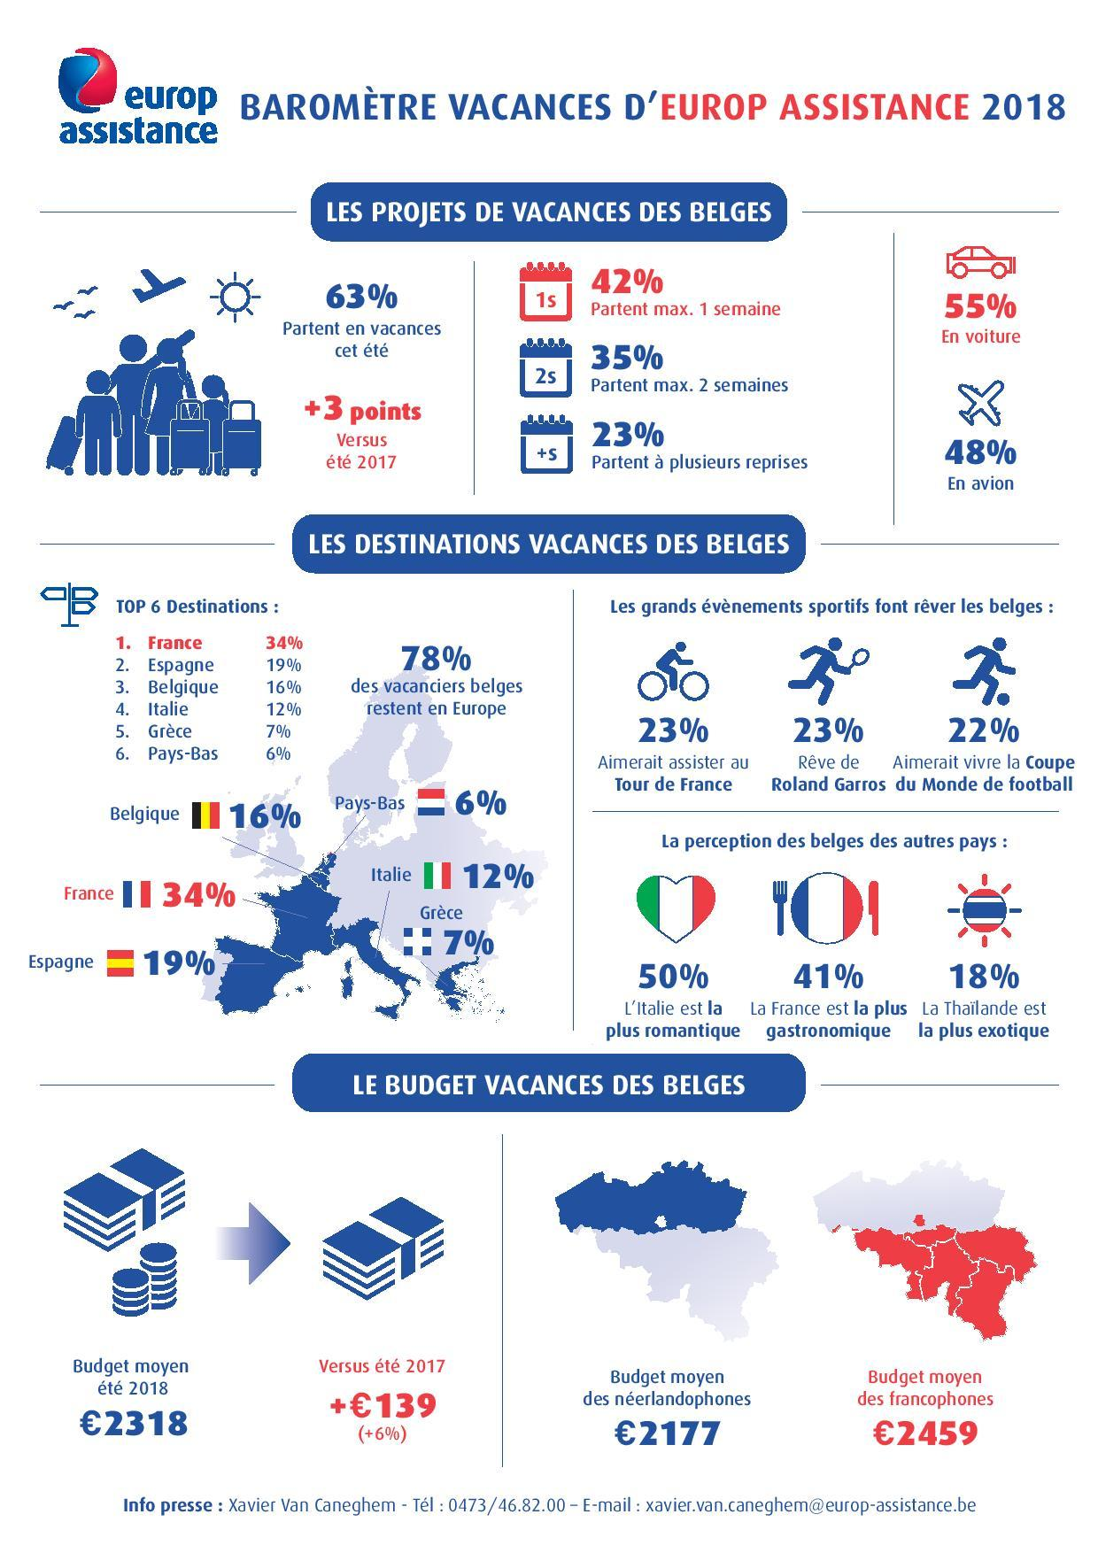

Slide 78

Bonnes vacances
Suivez nous…

